Slide 1
Phân tích thiết kế hệ thống E-Tourism sử dụng công nghệ Semantic Web và hệ đa agent
Sinh viên thực hiện:
Nguyễn Hồng Hạnh
Hoàng Thị Phương Thảo
Phạm Quang Trung
Nguyễn Thị Hải Yến
Giáo viên hướng dẫn: TSKH.Nguyễn Minh Hải

Slide 2
Nội dung
1
Đặt vấn đề
2
Các công nghệ sử dụng
3
Phân tích hệ thống
4
Xây dựng Ontology
5
Thiết kế hệ thống

Slide 3
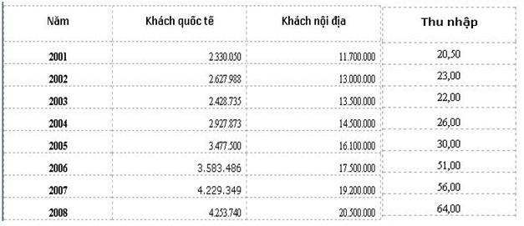
Hiện trạng ngành du lịch ngày nay
Tăng mạnh mẽ cả về số lượng cũng như chất lượng
Được nhà nước và nhiều tổ chức đặc biệt quan tâm và đầu tư
Mang lại nguồn thu nhập lớn
(người)
(người)
(Tỷ đồng)

Slide 4

Đặt vấn đề
Cạnh tranh và hiến lược kinh doanh
Áp lực cạnh tranh các tổ chức du lịch
  Đầu tư nhiều hơn cho du lịch
  Nhiều tổ chức du lịch mới xuất hiện
Cần có chiến lược kinh doanh mới để:
  Cách quảng bá hình ảnh tốt hơn đến đông đảo người du lịch
  Giảm thiểu chi phí để cạnh tranh về giá cả dịch vụ
➔ Internet là một môi trường hỗ trợ đắc lực cho mục đích này.

Slide 5
Dịch vụ du lịch trực tuyến hiện tại
Nhiều web site về du lịch ra đời
Ví dụ:
web site nhà cung cấp riêng lẻ
http://www.hanoiatlantichotel.com/
http://www.halonghotel.com.vn/
http://www.aseanhalonghotel.com/
http://www.hanoistarhotel.com/
http://www.hoiancongdoan.com/
…
Web site Tổng hợp nhiều nhà cung cấp
http://www.booking.com/
http://www.congdulich.com/
http://www.ivivu.com/
…

Slide 6
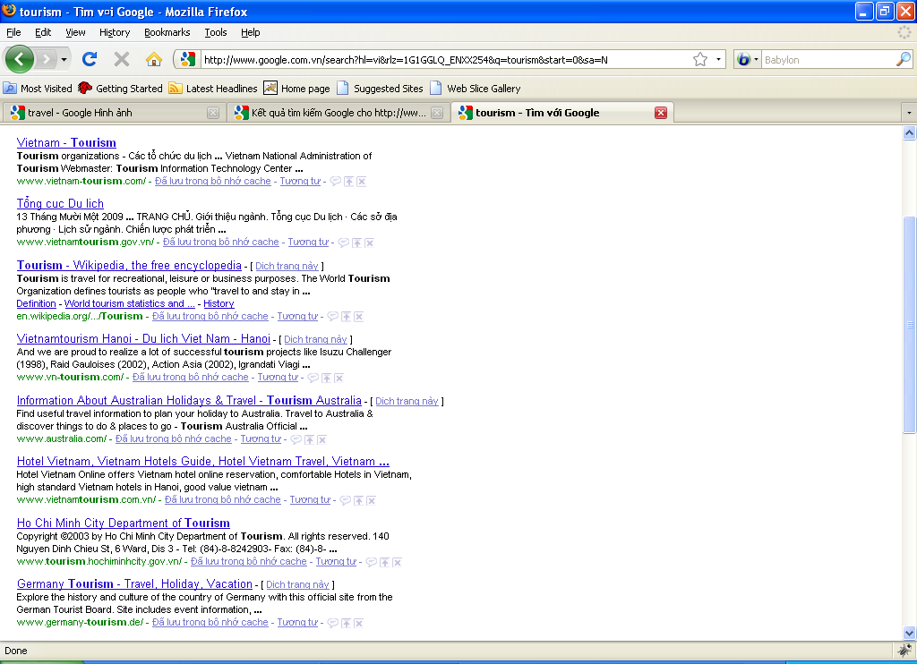
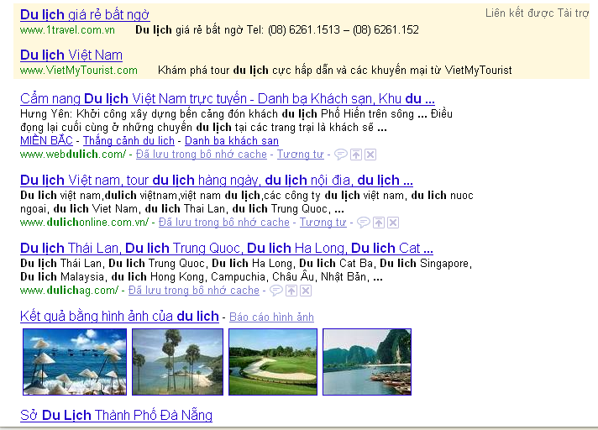
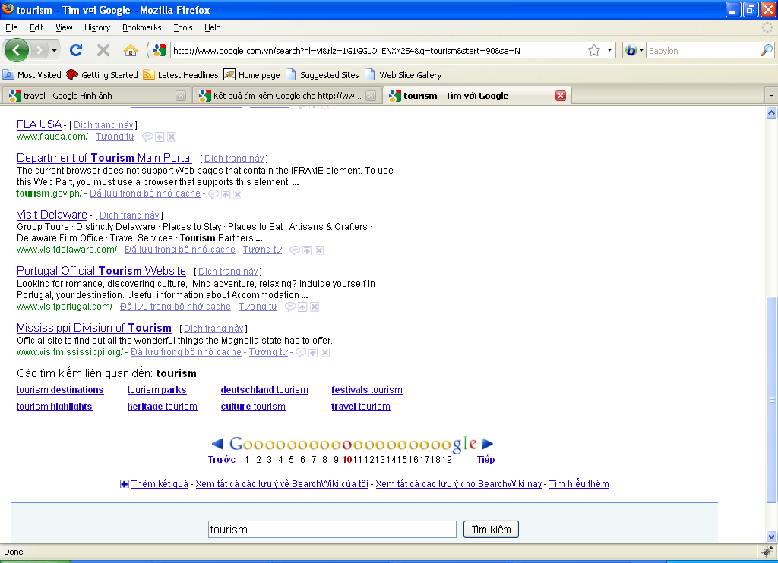
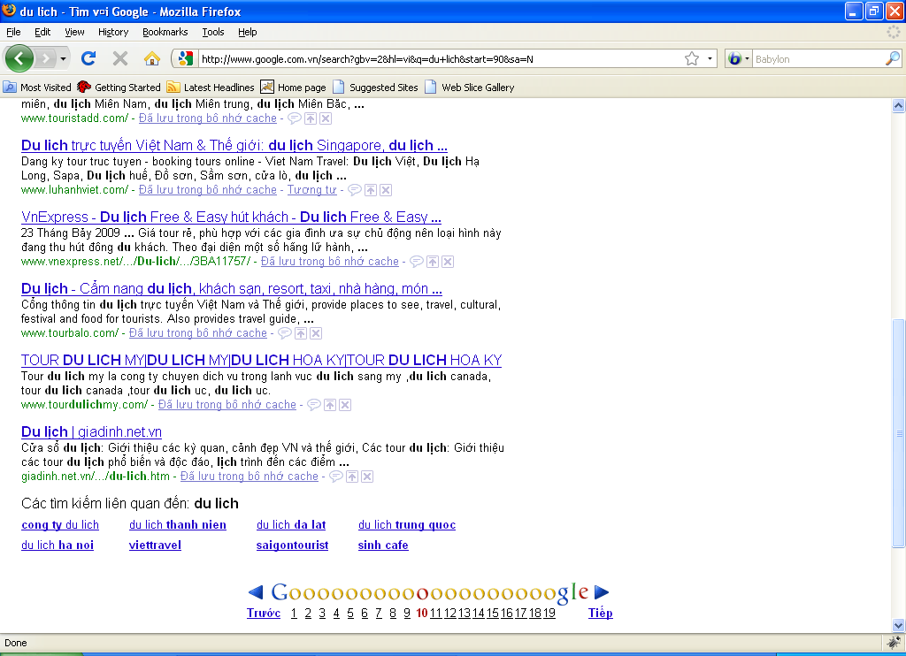
Khó khăn đối với người du lịch
  Tồn tại rất nhiều trang web về du lịch
  Đáp ứng được rất ít yêu cầu của người dùng
84.000.000 kết quả cho
du lich
204.000.000 kết quả cho tourism

Slide 7
Khó khăn của các tổ chức, công ty du lịch
Liên kết giữa các nhà cung cấp để tạo dịch vụ có tính cạnh tranh
Kết hợp tạo ra sản phẩm giá rẻ, thu hút hơn
Thiếu môi trường để các tổ chức du lịch bắt tay với nhau

Slide 8

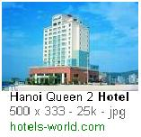


Làm thế nào để hợp tác?
Hiện trạng biểu diễn dữ liệu trên web site du lịch:
  Mỗi trang web biểu diễn thông tin theo một cách riêng,
  Rời rạc và
  Không đồng nhất
Làm thế nào để trao đổi thông tin một cách liền mạch giữa các tổ chức du lịch?
Notes:
Một ví dụ về chuẩn quốc tế dựa trên XML là đặc tả OTA. Các công ty đang sử dụng chuẩn này có thể trao đổi thông tin một cách tự động với nhau. Tuy nhiên, tất cả chi tiết của thông điệp trao đổi phải được thống nhất giữa tất cả các thành phần tham gia. Quá trình định nghĩa và duy trì các chuẩn như vậy yêu cầu khá nhiều công sức và do đó hầu hết chúng được sử dụng bởi các công ty lớn như chuỗi khách sạn, các công ty hàng không, và GDS (Hệ thống phân phối toàn cầu).

Slide 9
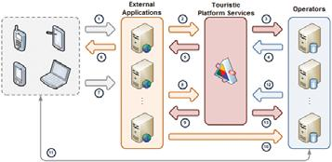
Giải pháp hợp tác 1
Hiện tại cách tiếp cận chủ yếu là
  Dựa trên ý tưởng về một chuẩn rõ ràng và cố định,
  Định nghĩa chi tiết các thông điệp được trao đổi giữa hệ thống của các tổ chức khác nhau
Notes:
Một ví dụ về chuẩn quốc tế dựa trên XML là đặc tả OTA. Các công ty đang sử dụng chuẩn này có thể trao đổi thông tin một cách tự động với nhau. Tuy nhiên, tất cả chi tiết của thông điệp trao đổi phải được thống nhất giữa tất cả các thành phần tham gia. Quá trình định nghĩa và duy trì các chuẩn như vậy yêu cầu khá nhiều công sức và do đó hầu hết chúng được sử dụng bởi các công ty lớn như chuỗi khách sạn, các công ty hàng không, và GDS (Hệ thống phân phối toàn cầu).

Slide 10
Khó khăn của giải pháp hợp tác 1
Các chuẩn đang tồn tại giải quyết vấn đề điều hòa trực tiếp trên mức giải pháp kỹ thuật
Khó đạt được sự đồng thuận giữa các bên tham gia.
➔ Dẫn đến thất bại của giải pháp này
Notes:
IFITT TMSIG là một sáng kiến trong IFITT (The International Federation for IT & Travel & Tourism) nhằm điều hòa thị trường du lịch điện tử. Sáng kiến này cung cấp một framework để mô hình hóa trị trường du lịch điện tử. Thay vì một chuẩn cố định, mô hình tham chiếu cho phép mô tả linh hoạt các mô hình cụ thể có thể hiểu được bởi các thành phần tham gia khác, dựa trên ngôn ngữ mô hình hóa chung UML. Mô hình tham chiếu như vậy cho phép mô tả các chuẩn hoặc định dạng trao đổi dữ liệu và hỗ trợ sự tương kết giữa các giải pháp kỹ thuật khác nhau.

Slide 11
Giải pháp hợp tác phù hợp?
Hiện có nhiều dự án khắc phục vấn đề của giải pháp 1 dựa trên ý tưởng
  Điều hòa nên độc lập với giải pháp kỹ thuật và
  Thực hiện ở mức khái niệm trừu tượng hơn.
  Sự đồng thuận của tất cả thành phần tham gia được giới hạn ở mức khái niệm và có thể đạt được một cách dễ dàng hơn.
  ➔ Giải pháp Semantic web!!!
Notes:
Semantic Web chỉ tới một loạt các chuẩn, ngôn ngữ, framework và công cụ phát triển với mục tiêu diễn giải các trang Web bằng siêu dữ liệu được định nghĩa chính xác và chặt chẽ để các agent thông minh có thể suy diễn một cách hiệu quả hơn về các dịch vụ được đưa ra ở các site cụ thể.

Slide 12
Giải pháp Semantic web
Đặc điểm:
  Độc lập với giải pháp kỹ thuật và
  Thống nhất về một tập các khái niệm (ontology chung)
➔Semantic Web đưa ra một tiếp cận mới cho việc tích hợp thị trường du lịch điện tử hiện tại thành một môi trường thống nhất, các thành phần làm việc với nhau thông qua ontology chung

Slide 13
E –TOURISM: mục đích, công nghệ
Mục đích phát triển hệ thống:
  Tính phân tán,
  Tính mở,
  Là môi trường chung cho tất cả các thành phần tham gia vào hoạt động du lịch
  Các thành phần sử dụng ngôn ngữ chung của hệ thống
Các công nghệ chính được sử dụng:
  Semantic Web và
  Agent

Slide 14
Vai trò của các công nghệ được sử dụng
Semantic Web: thống nhất biểu diễn dữ liệu mức khái niệm
  Diễn giải thông tin bằng siêu dữ liệu (ontology) được định nghĩa chính xác và chặt chẽ
  Semantic Web được dùng để mô hình hóa miền lĩnh vực được sử dụng trong hệ thống E - Tourism,
  Tạo ra một bộ từ vựng chung để các thành phần tham gia sử dụng trao đổi với nhau

Slide 15

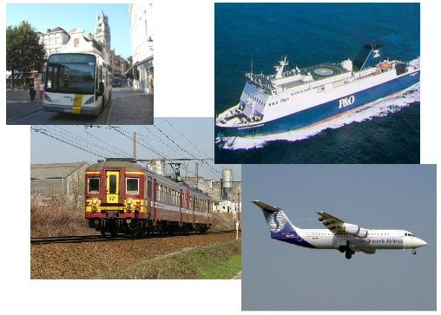


Vai trò của các công nghệ được sử dụng
OWL
Metadata
(Destination)
OWL
Metadata
(Transports)
Tourism Ontology
OWL
Metadata
(Event)
OWL
Metadata
(Hotel)

Slide 16
Vai trò của các công nghệ được sử dụng
Agent: truyền thông và phối hợp hoạt động của các thành phần trong hệ E-tourism
  Dựa trên kỹ thuật truyền thông điệp không đồng bộ
  Sử dụng ontology và ngôn ngữ mã hóa nội dung thông điệp chung
  Khẳ năng tự chủ và tính hướng đích …, agent được xây dựng và sử dụng để đại diện cho bất cứ đối tượng nào tham gia vào hệ thống

Slide 17
Vai trò của các công nghệ được sử dụng
Một số công nghệ khác:
  Jena
    Truy vấn dữ liệu
    Lập luận và suy diện dựa trên luật
  ➔Được sử dụng như thành phần trung gian hỗ trợ các agent trong việc dùng ontology để xử lý các thông điệp được gửi tới, truy xuất cơ sở dữ liệu và lập luận để đưa ra các kết quả một cách chính xác
  Jade được sử dụng để cài đặt hệ đa agent
    Cài đặt agent
    Truyền thông giữa các agent
    Quản lý các agent.

Slide 18
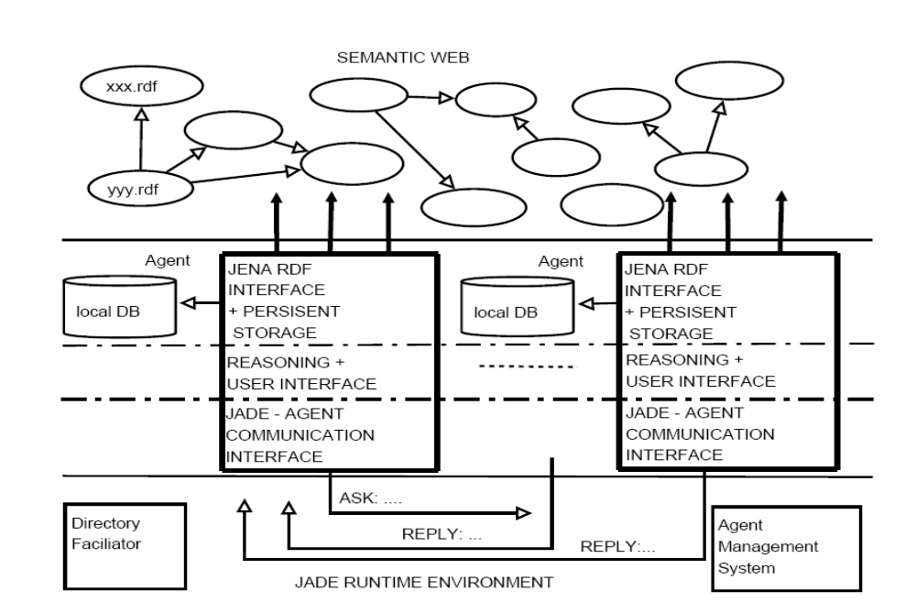
Kiến trúc hệ thống

Slide 19


Phân tích hệ thống E-Tourism
Phân tích
Xác định các đích
Xác định các đích
Cấu trúc phân cấp đích
Hoàn thiện các role
Xây dựng use case
Tạo use case
XD biểu đồ tuần tự

Slide 20
Thành phần tham gia và yêu cầu
Khách du lịch
  Xem thông tin chi tiết về dịch vụ, về nhà cung cấp
  Đặt dịch vụ, sử đổi và hủy đặt dịch vụ
Nhà cung cấp dịch vụ
  Quảng bá thông tin, cho phép người dùng đặt dịch vụ
  Kết hợp các dịch vụ thành dịch vụ phức hợp
  Phối hợp với các thành phần khác trong hệ thống
Nhà môi giới
  Là yêu cầu tổng hợp của Khách du lịch và nhà cung cấp
Nhà quản lý địa điểm đích
  Quảng bá thông tin, cho phép người dùng đặt trước

Slide 21
Các đích của hệ thống
Trừu tượng hóa yêu cầu chức năng
Quản lý TT
người dùng
Tìm kiếm
Đăng ký thành viên
ĐÍCH
Quảng bá dịch vụ
Quản lý đặt dịch vụ
Quản lý phản hồi

Slide 22
Tổ chức cây đích
  Tìm kiếm
    Tìm kiếm dịch vụ
      Tìm các nhà cung cấp
      Kiểm tra tính sẵn sàng
      Tạo kết quả
        Kết hợp các dịch vụ
        Chọn lọc và sắp xếp kết quả
    Tìm kiếm sự kiện
    Hiển thị thông tin
      Thông tin dịch vụ
      Thông tin nhà cung cấp
      Thông tin địa điểm du lịch
    Tìm nhà cung cấp
    Tìm kiếm địa điểm

Slide 23
Tổ chức cây đích (tiếp)
  Đăng ký thành viên
    Đăng ký làm khách hàng
    Đăng ký làm nhà cung cấp
    Đăng ký nhận thông báo tự động
  Quản lý đặt dịch vụ
    Đặt dịch vụ
      Kiểm tra độ khả dung
      Xử lý đặt dịch vụ
    Thay đổi đặt dịch vụ
      Cập nhật thông tin đặt
        Hiển thị thông tin đã đặt
        Xử lý cập nhật đặt dịch vụ
      Hủy dịch vụ đã đặt

Slide 24
Tổ chức cây đích (tiếp)
  Quản lý phản hồi
    Xem phản hồi
    Viết phản hồi
  Quảng bá dịch vụ
    Thêm dịch vụ
    Thay đổi dịch vụ
      Thay đổi thông tin dịch vụ
      Hủy bỏ dịch vụ đã quảng bá
  Quản lý hồ sơ người dùng
    Quản lý thông tin người dùng
    Thay đổi thông tin người dùng

Slide 25
Xây dựng use case
Use case:
  Là tập các tương tác,
  Mô tả các hành vi diễn ra một cách khái quát,
  Chỉ ra hệ thống cần làm gì.
Áp dụng với use case: Đặt dịch vụ

Slide 26
Tên Use case | Đặt dịch vụ
Tác nhân chính | Khách hàng (Customer)
Tiền điều kiện | Khách hàng đã tìm kiếm được dịch vụ phù hợp
Đảm bảo tối thiểu | Thông báo lỗi nếu xảy ra.
Đảm bảo thành công | Thông báo đặt dịch vụ thành công, phía nhà cung cấp lưu trữ thông tin đặt
Kích hoạt | Chọn chức năng đặt dịch vụ
Chuỗi sự kiện chính: Khách hàng gửi yêu cầu đặt dịch vụ cùng với thông tin dịch vụ và thông tin cá nhân. Nếu khách hàng đặt dịch vụ trực tiếp từ nhà cung cấp cơ bản thì nhà cung cấp cơ bản: 3.1 Cập nhật thông tin đặt. 3.2 Gửi thông báo cùng mã đặt dịch vụ và mã bảo mật cho khách hàng. 3.3 Gửi thông tin đặt dịch vụ cho hệ thống trung tâm Nếu khách hàng đặt dịch vụ qua nhà môi giới: 4.1 Nhà môi giới gửi yêu cầu đặt dịch vụ tới nhà cung cấp cơ bản 4.2 Nhà cung cấp cơ bản gửi thông báo tới nhà môi giới 4.3 Nhà môi giới gửi thông báo cùng mã đặt dịch vụ và mã bảo mật tới khách hàng 4.4 Nhà môi giới gửi thông tin đặt dịch vụ tới hệ thống trung tâm.
Ngoại lệ: Thông tin khách hàng nhập thiếu hoặc không đúng định dang 1a. Thông báo yêu cầu nhập lại

Slide 27
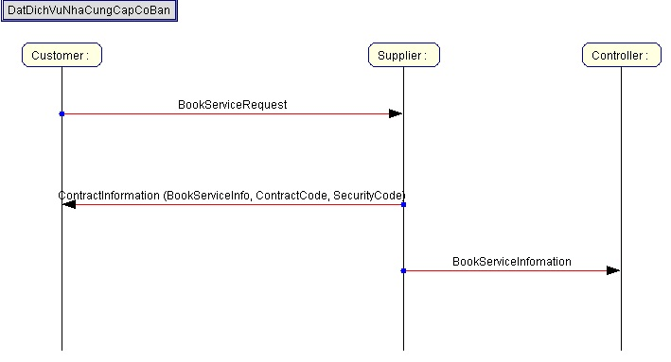
Xây dựng biểu đồ tuần tự cho use case
Từ use case đến biểu đồ tuần tự là ánh xạ trực tiếp.
  Mỗi thực thể là một role và
  Trao đổi thông tin giữa hai role là một sự kiện (thông điệp)
Áp dụng: xây dựng biểu đồ tuần tự cho use case Đặt dịch vụ
  Các role:
    Khách hàng (customer)
    Nhà cung cấp (supplier)
    Điều khiển trung gian (controller)
  Các thông điệp
    Yêu cầu đặt dịch vụ (BookServiceRequest)
    Thông tin hợp đồng (ContractInformation)
    Thông tin đặt dịch vụ (BookServiceInformation)

Slide 28
Hoàn thiện các role
Mục đích: Phân rã chức năng của hệ thống
Đầu vào: các đích và biểu đồ tuần tự
Đặc điểm role:
  Được xác định trong giai đoạn tạo biểu đồ tuần tự hoặc trực tiếp từ hệ phân cấp đích của hệ thống
  Mỗi role phải kết hợp với ít nhất một đích
  Mỗi role phải có các nhiệm vụ (task) để hiện thực hóa đích.
  Tương tác giữa các role thể hiện qua sự liên kết giữa các nhiệm vụ (task)

Slide 29
Hoàn thiện các role
Các bước thực hiện:
  Xây dựng biểu đồ role
  Xác định nhiệm vụ của các role
STT | Vai trò
1 | Broker
2 | CarRentalSupplier
3 | Manager
4 | Customer
5 | DMO
6 | FlightSupplier
7 | HotelSupplier
8 | TrainSupplier

Slide 30
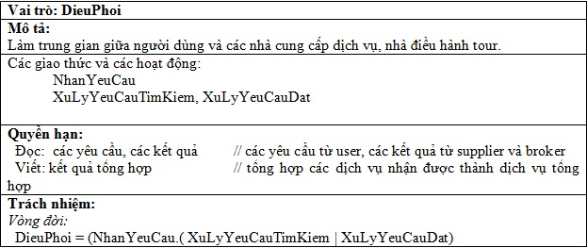
Hoàn thiện các role

Slide 31
Xây dựng Ontology
Các bước xây dựng Ontology:
  Xác định lĩnh vực và phạm vi của Ontology
  Xem xét việc sử dụng lại các Ontology có sẵn
  Liệt kê các thuật ngữ quan trọng
  Xác định các lớp và phân cấp lớp
  Xác định các thuộc tính cho từng lớp
  Xác định ràng buộc của các thuộc tính
  Tạo các thể hiện, thực thể

Slide 32
Xây dựng Ontology
Hotel Ontology
Transport Ontology
Destination Ontology
E-Tourism
Ontology
CombinationService
Ontology
Event Ontology
Agent Ontology
Message Ontology

Slide 33

Xây dựng và kết hợp Ontology
Filght Ontology
Train Ontology
Transport
Ontology
CarRental Ontology

Slide 34
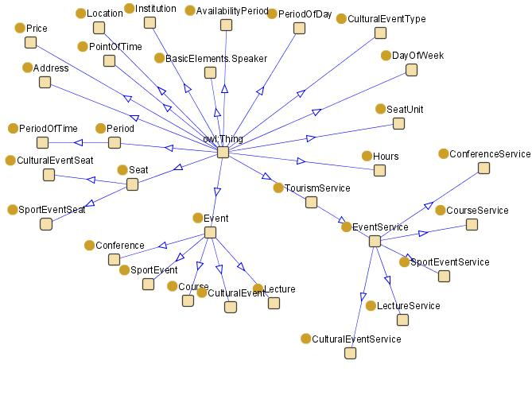
Xây dựng Ontology

Slide 35
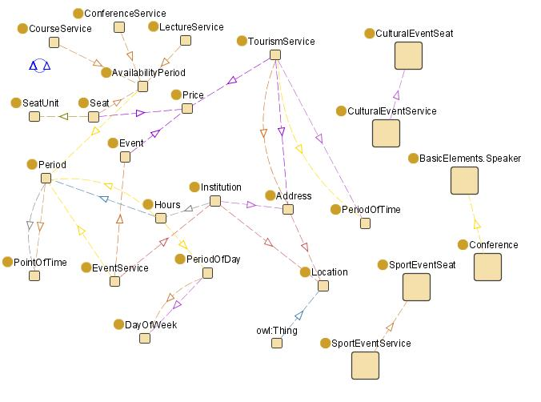
Xây dựng Ontology

Slide 36
Xây dựng Ontology
<owl:Class rdf:about="http://www.owl-ontologies.com/Ontology1253719048.owl#EventService">
<rdfs:comment rdf:datatype="http://www.w3.org/2001/XMLSchema#string"
>represents the tourism service event and enables to specify all types of event services like cultural event, sport event etc</rdfs:comment>
<rdfs:subClassOf>
<owl:Class rdf:about="http://www.owl-ontologies.com/Ontology1253719048.owl#TourismService"/>
</rdfs:subClassOf>
</owl:Class>
<owl:Class rdf:about="http://www.owl-ontologies.com/Ontology1253719048.owl#CulturalEvent">
<rdfs:subClassOf>
<owl:Class rdf:about="http://www.owl-ontologies.com/Ontology1253719048.owl#Event"/>
</rdfs:subClassOf>
</owl:Class>
<owl:Class rdf:about="http://www.owl-ontologies.com/Ontology1253719048.owl#CulturalEventSeat">
<rdfs:subClassOf>
<owl:Class rdf:about="http://www.owl-ontologies.com/Ontology1253719048.owl#Seat"/>
</rdfs:subClassOf>
</owl:Class>
<owl:Class rdf:about="http://www.owl-ontologies.com/Ontology1253719048.owl#Course">
<rdfs:subClassOf rdf:resource="http://www.owl-ontologies.com/Ontology1253719048.owl#Event"/>
</owl:Class>
<owl:Class rdf:about="http://www.owl-ontologies.com/Ontology1253719048.owl#CourseService">
<rdfs:subClassOf rdf:resource="http://www.owl-ontologies.com/Ontology1253719048.owl#EventService"/>
</owl:Class>

Slide 37
Thiết kế hệ thống E - Tourism
1
Xác định các lớp agent
2
Xây dựng các phiên hội thoại
3
Hoàn thiện agent
4
Triển khai hệ thống

Slide 38
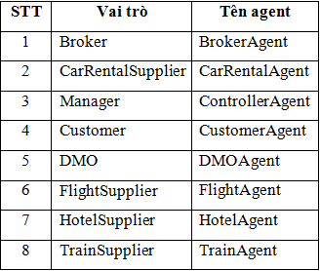
Xác định các lớp agent
Các lớp agent được xác định từ các role: Mỗi agent đảm nhiệm ít nhất một role

Slide 39
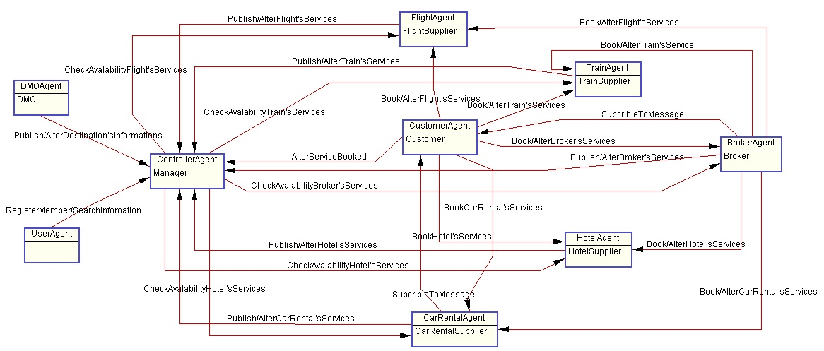
Xác định các lớp agent

Slide 40
Xây dựng các phiên hội thoại
Xác định giao thức truyền thông giữa các cặp agent với nhau.
Mỗi phiên hội thoại sẽ được biểu diễn bởi 2 biểu đồ trạng thái, một cho bên khởi tạo, một cho bên đáp ứng

Slide 41
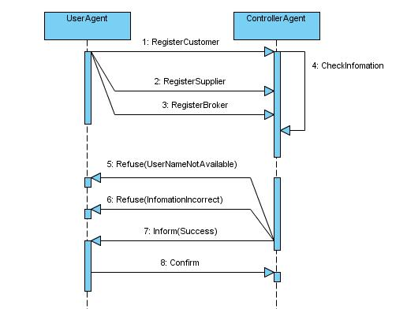
Xây dựng các phiên hội thoại
Giao thức đăng ký thành viên hệ thống

Slide 42
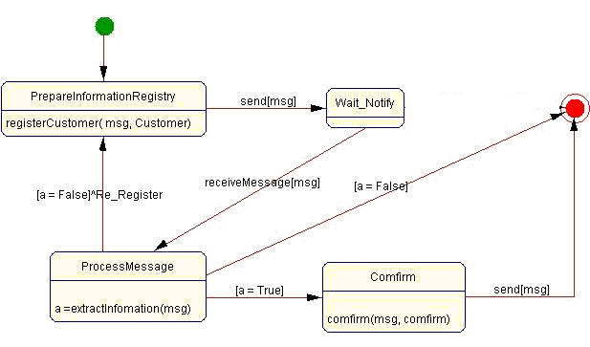
Xây dựng các phiên hội thoại
Trạng thái cho bên khởi tạo đăng ký thành viên (UserAgent)

Slide 43
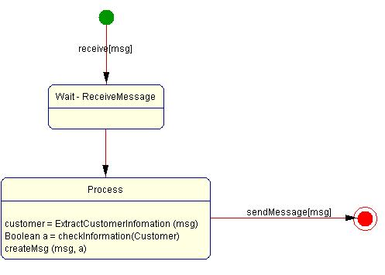
Xây dựng các phiên hội thoại
Trạng thái cho bên đáp ứng đăng ký thành viên (ControllerAgent)

Slide 44
Hoàn thiện agent
Xác định kiến trúc bên trong của mỗi agent
Kiến trúc agent bao gồm các thành phần (được dẫn xuất từ nhiệm vụ do role của agent đảm nhiệm) và quan hệ giữa chúng.

Slide 45
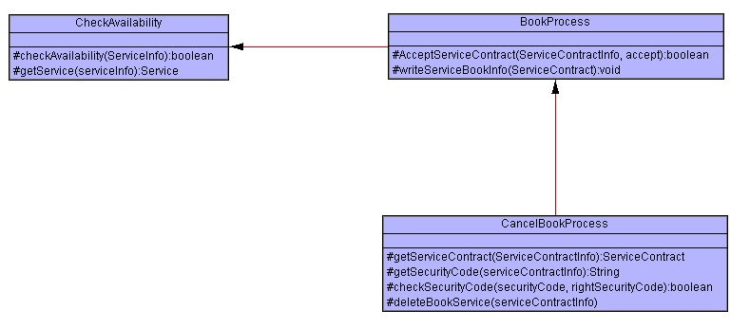
Hoàn thiện agent
Kiến trúc SupplierAgent

Slide 46
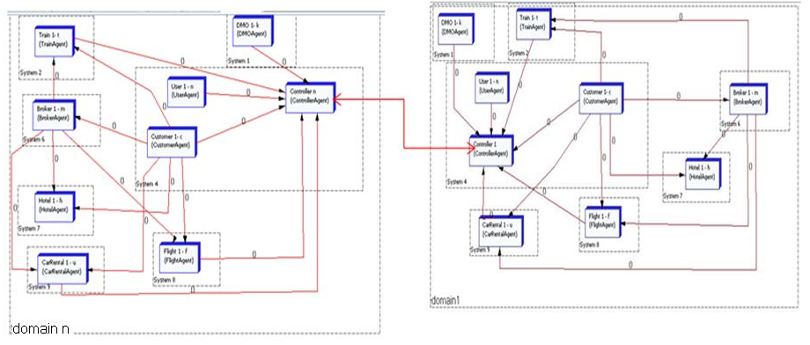
Triển khai hệ thống
Notes:
Phác thảo kiến trúc hệ thống vật lý và sự phân tán của các agent

Slide 47
Thank You !

